Slide 1

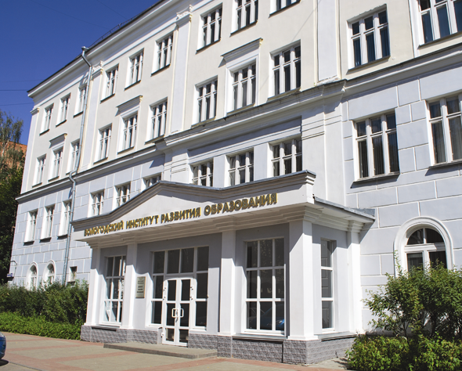
Автономное образовательное учреждение Вологодской области дополнительного профессионального образования
«Вологодский институт развития образования»
Программа развития, как новая стратегическая идея развития ПОО
Игнатьевский Валерий Анатольевич
заведующий кафедрой развития профессионального образования, канд.эконом. наук, доцент

Slide 2
ПРОГРАММА РАЗВИТИЯ ПОО
Программа развития образовательного учреждения является стратегическим документом, формой общественного договора между участниками образовательных отношений и представляет собой разработанный в соответствии с целями, задачами, ресурсами и сроками осуществления документ, содержащий комплекс мероприятий, обеспечивающих эффективное решение проблем.

Slide 3
ФУНКЦИИ ПРОГРАММЫ
нормативная – описывает совокупность предполагаемых управленческих решений и действий, обеспечивающих восхождение от исходного состояния образовательных объектов к новому, запланированному состоянию;
целеполагания - формулирует стратегические цели развития ПОО, образ желаемого будущего состояния образовательной организации;
процессуальная - определяет логическую последовательность мероприятий по развитию образовательной организации, организационные формы и методы, средства и условия процесса развития;
оценочная - выявляет качественные и количественные изменения в образовательном процессе посредством контроля и мониторинга хода и результатов реализации программы, состояния и динамики объектов планирования.

Slide 4
ОТЛИЧИЕ ПРОГРАММЫ РАЗВИТИЯ ОТ ПЛАНА МЕРОПРИЯТИЙ
Программа развития может рассматриваться как особая разновидность плана работы ПОО, но с одним главным отличием – ярко выраженной инновационной направленностью.
Программа в отличие от плана мероприятий ориентирована на изменение, на «шаг развития».

Slide 5
ЭТАПЫ РЕАЛИЗАЦИИ ПРОГРАММЫ РАЗВИТИЯ
анализ исходного состояния системы;
определение желаемого состояния системы;
обоснование необходимости перехода от актуального состояния к желаемому будущему;
анализ потенциала развития системы в соответствии с желаемым образом;
определение инструментария перевода системы из актуального состояния в желаемое;
выявление перечня мер, состава и структуры действий, ресурсов, обеспечивающих переход организации в новое состояние;
определение результата и оценки эффективности.

Slide 6
МЕТОДОЛОГИЯ ПРОЕКТНОГО ПОДХОДА
1. Что мы хотим изменить? Что не устраивает в получаемых результатах деятельности?
2. Что мы хотим достичь и через какие изменения образовательной деятельности, образовательной среды?.
3. Что для этого у нас есть и что потребуется?
4. Как мы это будем изменять? Что будем делать?
5. Как мы будем оценивать достижение поставленных целей?
6. Что может нам помешать в достижении целей? Как это можно предупредить?
7. Какие финансовые средства потребуются для реализации Программы?

Slide 7
СТРУКТУРА ПРОГРАММЫ РАЗВИТИЯ ПОО
1) титульный лист программы развития;
2) паспорт программы развития;
3) информационная справка о ПОО;
4) аналитико-прогностическое обоснование программы развития;
5) концепция желаемого будущего состояния ПОО как системы;
6) механизмы реализации программы развития;
7) экспертиза и контроль за исполнением программы развития.

Slide 8
ПАСПОРТ ПРОГРАММЫ
Наименование программы | Программа развития БПОУ ВО «……» на 2023-2028 гг.
1. Основания для разработки программы | 1. Федеральный закон РФ от 29 декабря 2012 г. № 273-ФЗ «Об образовании в Российской Федерации». 2. … . . . 25. Устав ПОО
2. Разработчики программы | Директор - Зам. директора по … …
3. Заказчик программы
4. Цель программы | Создание условий для деятельности БПОУ ВО «……..», обеспечивающей доступную для различных категорий населения современную качественную подготовку квалифицированных кадров в соответствии с требованиями социально-экономического развития Вологодской области и МО

Slide 9
ПАСПОРТ ПРОГРАММЫ
Задачи программы | 1. Совершенствование качества процесса обучения 2. Совершенствование качества воспитательного процесса 3. Повышение профессиональной компетентности управленческих и педагогических кадров 4. Обеспечение доступности современного образования для различных категорий населения 5. Совершенствование материально-технической базы 6. Совершенствование управления финансовыми ресурсами 7. Обеспечение условий комплексной безопасности
Финансовое обеспечение программы | Субсидии на выполнение государственного задания, субсидии на иные цели; средства от приносящей доход деятельности; средства спонсорской помощи.
Контроль за реализацией программы | Плановые мониторинговые исследования. Отчёт о выполнении мероприятий программы 2 раза в год (январь, август) на педагогическом совете.

Slide 10
ИНФОРМАЦИОННАЯ СПРАВКА
О ПОО
Указать наименование и статус ПОО сегодня.
Дать характеристику образовательной организации, ее типа, вида.
Роль образовательной организации в социуме, в территориальной образовательной системе.
Указать важнейшие показатели.
Дать характеристику контингента обучающихся.
Охарактеризовать педагогический персонал ПОО.
Дать характеристику образовательного сообщества ПОО.
Дать характеристику действующего программно-методического обеспечения учебного и воспитательного процессов.
Охарактеризовать состояние системы управления.
Система работы с педагогическими кадрами.
Информация об основных результатах образовательной деятельности за последние 3-5 лет.

Slide 11
АНАЛИТИКО-ПРОГНОСТИЧЕСКОЕ ОБОСНОВАНИЕ ПРОГРАММЫ РАЗВИТИЯ
анализ состояния и прогноз тенденций значимой для ПОО социальной среды регионального и муниципального уровня;
образовательные потребности населения и работодателей, адресуемых ПОО, изменения социального заказа;
анализ и оценку достижений и конкурентных преимуществ ПОО, полученных в ходе реализации предыдущего цикла развития, инновационной обстановки и инновационного потенциала ПОО.

Slide 12
КОНЦЕПЦИЯ ЖЕЛАЕМОГО БУДУЩЕГО СОСТОЯНИЯ ПОО КАК СИСТЕМЫ
ценностные основания ПОО;
описание миссии, социальных обязательств, функций ПОО;
описание стратегического видения ПОО;
описание моделей выпускников ПОО;
описание желаемых результатов трудоустройства выпускников;
описание развития субъектов образовательного процесса в обновленной образовательной организации;
описание развития системы ресурсного обеспечения, необходимой для жизнеобеспечения и функционирования обновленной ПОО;
концепцию внешних связей и социального партнерства обновленной ПОО,
концепцию новой организационной структуры и управляющей системы ПОО.

Slide 13
ТИПИЧНЫЕ ОШИБКИ ПРИ ОПИСАНИИ КОНЦЕПЦИИ ЖЕЛАЕМОГО БУДУЩЕГО СОСТОЯНИЯ ПОО
отсутствие сопоставления с сегодняшним состоянием ПОО;
отсутствие связи с аналитико-прогностической частью;
подмену концептуальных положений выдержками из научно-педагогических концепций и нормативных документов;
отсутствие модели выпускника как инвариантного ядра характеристик;
отсутствие приоритетных вариантов трудоустройства выпускников и количественных параметров;
отсутствие системного видения ПОО в рамках региональной системы образования,
неполноту описания нового целостного состояния ПОО.

Slide 14
МЕХАНИЗМЫ РЕАЛИЗАЦИИ ПРОГРАММЫ РАЗВИТИЯ
При планировании мероприятий необходимо ответить на следующие вопросы:
в чем будет конкретно заключаться преобразование;
что будет подвергаться проверке;
с чем будет сопоставляться результат, достигнутый в ходе реализации программы;
как будет оцениваться результат.

Slide 15
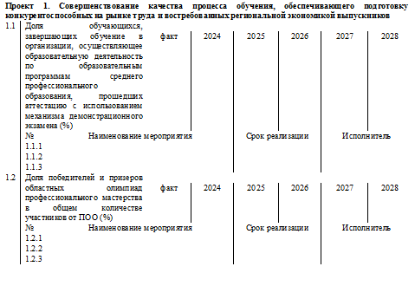
ПРОЕКТЫ ПО РЕАЛИЗАЦИИ ПРОГРАММЫ РАЗВИТИЯ

Slide 16
ПЕРЕЧЕНЬ ПРОЕКТОВ
Проект 2. Совершенствование качества воспитательного процесса, обеспечивающего создание условий для социализации и самореализации обучающихся
Проект 3. Повышение профессиональной компетентности управленческих и педагогических кадров в соответствии с требованиями модернизируемой системы профессионального образования
Проект 4. Обеспечение доступности современного образования для различных категорий населения в соответствии с их образовательными потребностями
Проект 5. Совершенствование материально-технической базы профессиональной образовательной организации в соответствии с современными тенденциями развития системы профессионального образования
Проект 6. Совершенствование управления финансовыми ресурсами, обеспечивающими реализацию программы развития
Проект 7. Обеспечение условий комплексной безопасности профессиональной образовательной организации

Slide 17
ЭКСПЕРТИЗА И КОНТРОЛЬ ЗА ИСПОЛНЕНИЕМ ПРОГРАММЫ РАЗВИТИЯ
1. Представлен ли в документе комплекс мероприятий, действий, акций, реализация которых гипотетически может привести к системным изменениям в ПОО, к её развитию.
2. Являются ли мероприятия новшествами.
3. Является ли представленный документ стратегическим документом.
4. Зафиксирован ли в документе нынешний уровень состояния ПОО как объекта управления.
5. Реально ли проведение описанных в документе изменений при зафиксированном стартовом уровне.

